Slide 1
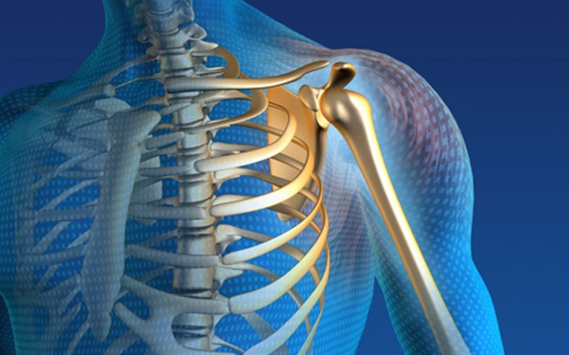
স্বা
গ
ত
ম

Slide 2
মোঃ আতাউর রহমান
সহকারী শিক্ষক
স্নাতকোত্তর ( পদার্থ ), বি . এড
খালিশা বেলপুকুর স্কুল এন্ড কলেজ
সৈয়দপুর, নীলফামারী
মোবাইল ০১৭৪৬৯৬৩৭৬০
বিষয়ঃ বিজ্ঞান
শ্রেণিঃ ৭ম
অধ্যায়ঃ ২য়
সময়ঃ ৫০ মিনিট
তারিখঃ ১৫/০২/2020

Slide 3
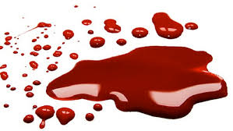
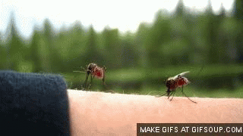
এসো আমরা মনোযোগ দিয়ে কিছু ছবি দেখি।
রক্ত
মশার কামড়
তোমরা কী বলতে পার রক্ত কী?
স্নায়ুর মাধ্যমে
মশা কামড় দিলে আমরা কীভাবে টের পায়?
রক্ত একধরনের তরল যোজক কলা

Slide 4
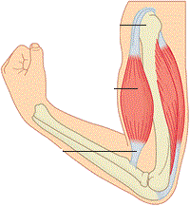
আজকের পাঠ
যোজক কলা ও স্নায়ু কলা

Slide 5
শিখনফল
এই পাঠ শেষে শিক্ষার্থীরা...
যোজক কলা কী বলতে পারবে,
যোজক কলার কাজ ব্যাখ্যা করতে পারবে,
স্নায়ু কলার চিত্র অংকন ও এর বিভিন্ন অংশ বর্ণনা করতে পারবে।

Slide 6
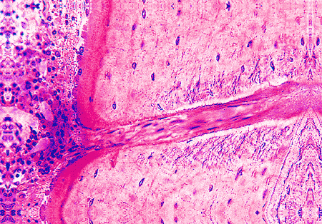
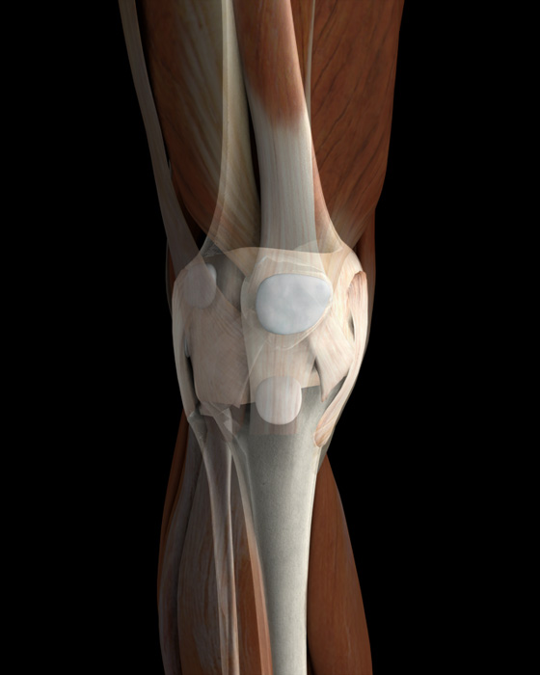
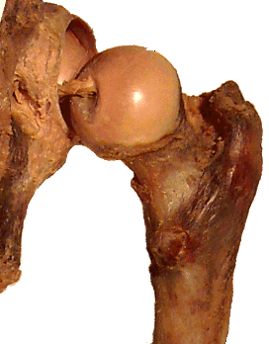
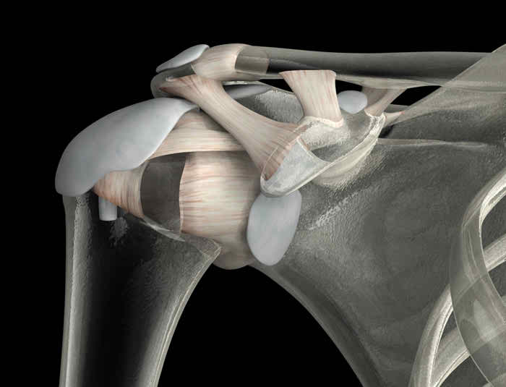
যোজক কলা
যা প্রাণিদেহের বিভিন্ন কলা এবং অঙ্গের মধ্যে সংযোগ সাধন করে তাই যোজক কলা।
এই টিস্যু প্রধানত কঠিন তরল,ও মেদময় হয়
রক্তের সাথে রক্তের সংযোগ
অস্থির সাথে তরুনাস্থির সংযোগ
অস্থির সাথে পেশির সংযোগ
অস্থির সাথে অস্থির সংযোগ

Slide 7
যোজক কলার উদাহরন
রক্ত (তরল)
হাড় (কঠিন)
নাক ও কান (তরুনাস্থি)
মেদ বা চর্বি

Slide 8
একক কাজ
সময়ঃ ৩ মিনিট
যোজক কলা দিয়ে তৈরী এমন কয়েকটি অংগের নাম লিখ।

Slide 9
যোজক কলার কাজ
হাড় দেহের কাঠামো গঠন, ভার বহন ও দৃঢ়তা দান করে
যেমনঃ মানব কংকাল

Slide 10
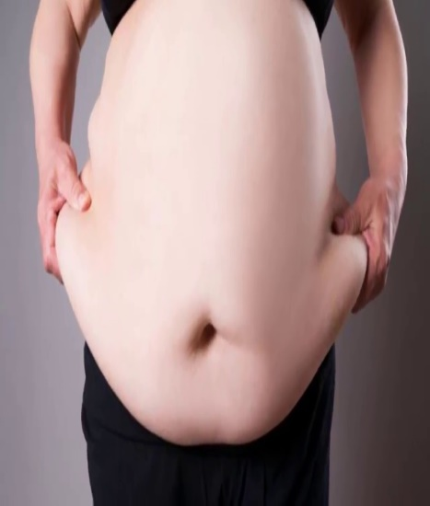
যোজক কলার কাজ
মেদ টিস্যু স্নেহ পদার্থ সঞ্চিত রাখে

Slide 11
যোজক কলার কাজ
তরুনাস্থি অন্যান্য টিস্যুর চেয়ে বেশি চাপ ও টান সহ্য করতে পারে
যেমনঃ নাক ও কানের পিনা

Slide 12
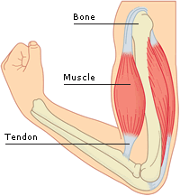
যোজক টিস্যুর কাজ
পেশিবন্ধনী বা টেন্ডন পেশিকে হাড়ের সাথে যুক্ত করে

Slide 13
জোড়ায় কাজ
যোজক টিস্যুর কাজগুলো বর্ণনা কর

Slide 14
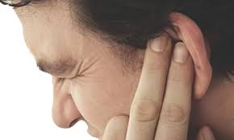
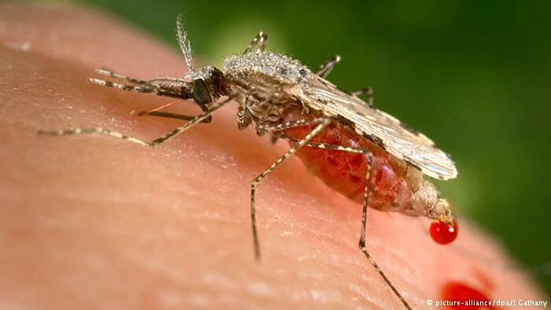
স্নায়ু কলা বা নার্ভ টিস্যু
নিচের ছবিতে কী ঘটছে তা ভালভাবে পর্যবেক্ষণ করঃ
উপরের কাজগুলো করতে তোমাদের দেহের কোন কলা বা টিস্যু কাজ করে?

Slide 15
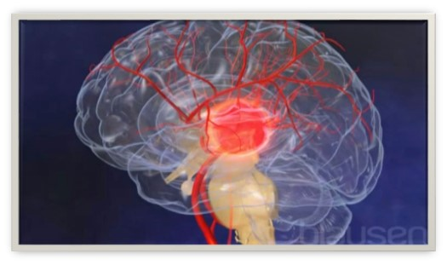
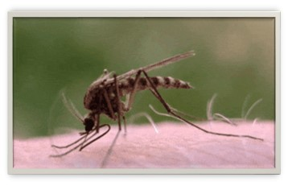
স্নায়ু কলা বা নার্ভ টিস্যু
প্রাণিদেহের যে টিস্যু উদ্দীপনায় সাড়া দিয়ে উপযুক্ত প্রতিবেদন সৃষ্টি করতে পারে তাকে স্নায়ুকলা বা নার্ভ টিস্যু বলে।
স্নায়ুকোষ মস্তিষ্কে মশার কামড়ের অনুভুতি পাঠিয়ে দেয় তখন আমরা বুঝতে পারি মশা কামড় দিয়েছে।
মশার কামড় দিলে আমরা কিভাবে টের পায়?

Slide 16
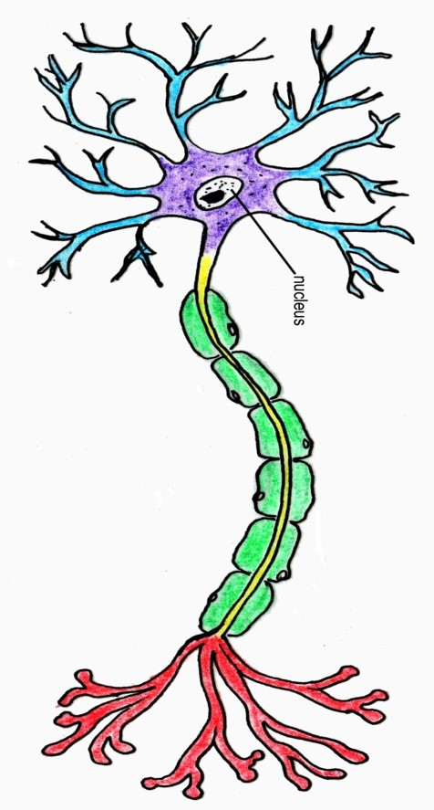
স্নায়ু কলার গঠন
ডেনড্রন
কোষদেহ
সাইটোপ্লাজম
নিউক্লিয়াস
মায়েলিন আবরণ
র‍্যানভিয়ারের পর্ব
অ্যাক্সন
সিন্যাপসিস

Slide 17
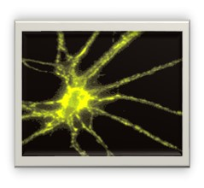
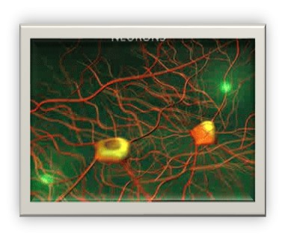
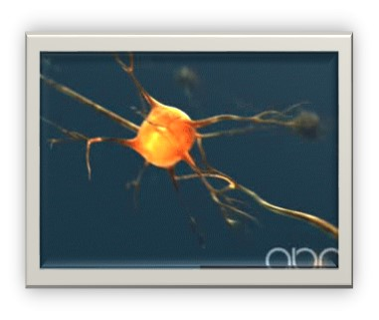
স্নায়ুকলার কাজ
বিভিন্ন ইন্দ্রিয় ও সংবেদনশীল অঙ্গ থেকে ঊদ্দীপনা মস্তিষ্কে প্রেরণ করা
দেহের কার্যকর অংশে উদ্দীপনায় সাড়া দেয়া
উদ্দীপনা বা ঘটনাকে স্মৃতিতে ধারণ করা
দেহের বিভিন্ন শারীরবৃত্তীয় কাজের মধ্যে সমন্বয় সাধন করা

Slide 18
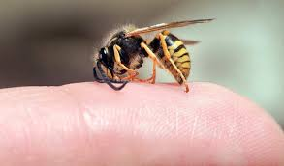
দলীয় কাজ
সময়ঃ ১০ মিনিট
গাঁয়ে মৌমাছি বা মাছি পড়লে যে টিস্যুর কারনে এর উপস্থিতি
বুঝতে পারি পোষ্টার পেপারে তার একটি চিহ্নিত চিত্র অংকন করে বোর্ডে উপস্থাপন কর।

Slide 19
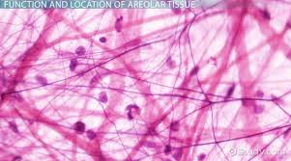
মূল্যায়ণ
সময়ঃ ৫ মিনিট
রক্ত কোন ধরনের টিস্যু ?
উত্তরঃ
তরল যোজক টিস্যু
যোজক টিস্যু প্রধানত কয় ধরনের হয়?
উত্তরঃ
তিন ধরনের
স্নায়ুটিস্যুর একক কী?
নিউরন
উত্তরঃ
একটি নিউরন কী কী অংশ নিয়ে গঠিত?
উত্তরঃ
ডেনড্রন, কোষদেহ, আক্সন
কোনো উদ্দিপনা স্মৃতিতে ধারন করা কোন টিস্যুর কাজ?
স্নায়ু টিস্যু
উত্তরঃ

Slide 20
মানবদেহে যোজক কলা ও স্নায়ু কলার গুরুত্ব বিশ্লেষণ কর।

Slide 21
ক্লাসের সবাইকে ধন্যবাদ জানিয়ে শেষ করছি ।

